Slide 1

Week 2
Javascript Introduction 2

Slide 2
JavaScript Introduction Lesson
Rules
Absence
Follow the rules
Ask us anything (bootcamp matters in private)
Speak for yourself first
Trainer availability
Independent
Hard work
Do your best
Continuous self improvement
Fullstack Website Developer

Slide 3
JavaScript Introduction Lesson
Objective
Function
Callback Function
Method
Fullstack Website Developer

Slide 4

Function

Slide 5
JavaScript Introduction Lesson
Function
Function adalah blok kode untuk melakukan tugas tertentu. Dimulai dengan kata kunci function dan dicakup oleh tanda kurung. Fungsi akan berhenti jika berakhir atau ada sintaks return
Sintaks:
ES5
Declaration
function doStuff() {};
Expression
const doStuff = function() {}
ES6
Arrow Function
const doStuff = () => {}
Fullstack Website Developer

Slide 6
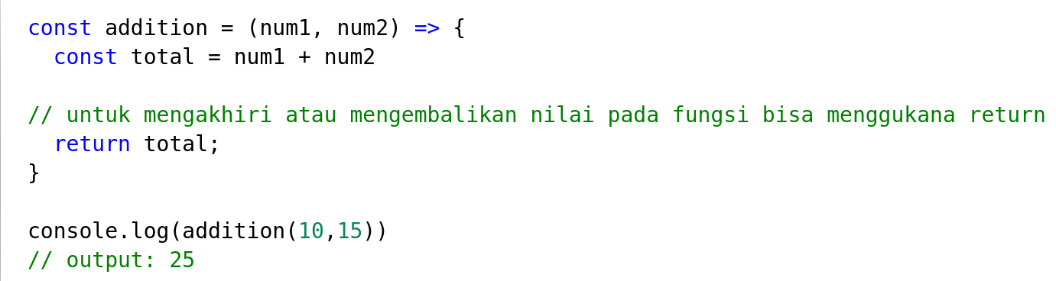
JavaScript Introduction Lesson
Function
Contoh:
Fullstack Website Developer

Slide 7
Callback Function

Slide 8
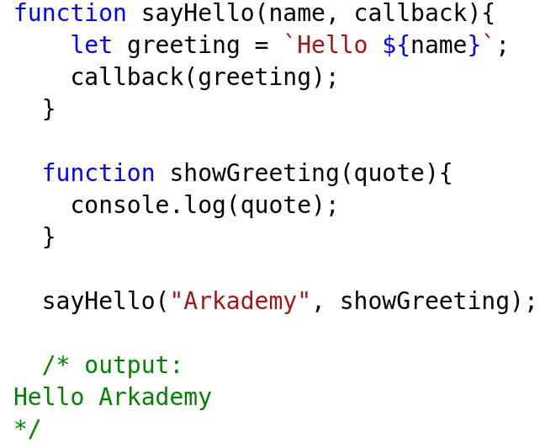
JavaScript Introduction Lesson
Callback Function
Callback Function adalah sebuah function yang dikirimkan sebagai parameter/input untuk function lain, yang nantinya akan dieksekusi di function tersebut.
Contoh:
Fullstack Website Developer

Slide 9
Method

Slide 10
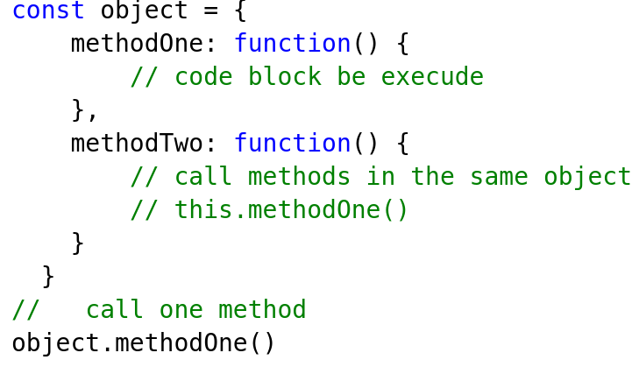
JavaScript Introduction Lesson
Method
Method adalah fungsi di dalam objek. Ketika kita membuat objek, kita dapat membuat fungsi di dalamnya. Untuk mengakses bagian lain dari objek menggunakan kata kunci this.
Fullstack Website Developer

Slide 11
JavaScript Introduction Lesson
Method (Built-in Functions)
Berikut adalah beberapa method untuk array di JavaScript.
sort
reverse
push
map
filter
split
join
https://www.tutorialspoint.com/javascript/javascript_builtin_functions.htm
Fullstack Website Developer

Slide 12
Homeworks

Slide 13
JavaScript Introduction Lesson
Task
Buat dan jelaskanlah 5 method bawaan JavaScript (Built-in Functions) beserta contoh penggunaannya
Buatlah program searching nama yang dapat dibatasi jumlah outputnya yang menerapkan callback function dengan data sebagai berikut:
const name = [
‘Abigail’, ‘Alexandra’, ‘Alison’,
‘Amanda’, ‘Angela’, ’Bella’,
‘Carol’, ‘Caroline’, ‘Carolyn’,
‘Deirdre’, ‘Diana’, ‘Elizabeth’,
‘Ella’, ‘Faith’, ‘Olivia’, ‘Penelope’]
Contoh:
searchName(“an”, 3, callback)
Output:
[“Alexandra”,”Amanda”,”Angela”]
Fullstack Website Developer

Slide 14
JavaScript Introduction Lesson
Task
Buatlah fungsi yang memiliki parameter nilaiAwal (number) dan nilaiAkhir (number), serta dataArray (array). Fungsi tersebut memiliki validasi nilaiAwal < nilaiAkhir dan jumlah data dalam dataArray harus lebih dari 5. Fungsi tersebut akan mencari data didalam dataArray yang memiliki nilai diantara nilaiAwal dan nilaiAkhir, mengurutkan hasil pencarian dan menampilkannya ke layar/console.
Contoh:
SeleksiNilai(5, 20 , [2, 25, 4, 14, 17, 30, 8])
Output: [8, 14, 17]
SeleksiNilai(15, 3 , [2, 25, 4, 14, 17, 30, 8])
Output:
“Nilai akhir harus lebih besar dari nilai awal”
SeleksiNilai(4, 17 , [2, 25, 4])
Output:
“Jumlah angka dalam dataArray harus lebih dari 5”
Fullstack Website Developer

Slide 15
JavaScript Introduction Lesson
Next Lessons
Asynchronous
Promise
Callback Asynchronous
Async Await
Try catch
Fullstack Website Developer

